Slide 1
Cost & Schedule risiko analyser (CSRA)
Leise Lund Sørensen, Seniorkonsulent, Enhed for Byggestyring
Trine Juhl Nielsen, Specialkonsulent, Det Nye Rigshospital
Jesper Lyng Jensen, Ekstern Konsulent, Mimer Consulting

Slide 2
Agenda
Risikostyring i Region Hovedstaden
Introduktion til CSRA
CSRA anvendt på det Nye Rigshospitalet og i CIMT
Erfaringer fra brugen af CSRA i et projekt
Notes:
Leise

Slide 3
Risikostyring i Region Hovedstaden
Risikostyringen i Region Hovedstaden følger ISO 31000 Risk Management – Principles and Guidelines
Rammer og proces er beskrevet i ”Region Hovedstadens Risikostyringsmanual”
Risikostyring er implementeret lokalt på alle projekterne, hvor processen ledes af en Risk Manager
Risikostyring er en ledelsesdisciplin og anvendes på projektledelsesniveau og i væsentlige underliggende strukturer
På forsøgsbasis har CSRA været anvendt på enkelte projekter
Notes:
Målet med risikostyring er, at vi kun påtager os risici der hjælper os med at opnå vores mål, mens øvrige risici holdes under kontrol
Arbejder løbende med udvikling af metoder, således at risikostyringen giver mest mulig værdi for projekterne.
CSRA: metode der mere nøjagtigt kan måle, hvor sandsynligt det er at et projekt færdiggøres til tiden og til prisen og samtidigt klarlægge hvilke risici der er årsagen til overskridelser

Slide 4
Introduktion til CSRA
Cost and Schedule Risk Analysis (CSRA) er en metode inden for risikostyring
CSRA ligger i grænselandet til planlægning (budgettering, tidsplaner og ressourcestyring)
En CSRA afviger fra traditionel risikostyring ved:
  Mere tidskrævende
  Kan kræve specialiseret software
  Tager sit udgangspunkt i planen (kan ikke laves, hvis der ikke er en detaljeret plan)
    Jo mere omfattende, jo mere kompleks og jo flere interessenter der er involveret – jo mere værdifuld er en CSRA.
Notes:
Jesper

Slide 5
Introduktion til CSRA
CSRA identificerer alle risici som planlægningsrisici
En projektplan, som repræsenteret ved eksempelvis et Gantt kort er grundlæggende en række enkeltpunkt estimater med afhængigheder
I en CSRA tager vi udgangspunkt i planen gennemgår aktivitet for aktivitet og identificerer risiko
Ved at bruge planen som udgangspunkt opnås en systematik og et detaljeniveau som ofte er væsentligt højere end i traditionel interviewbaseret risikostyring
Notes:
Jesper

Slide 6
Introduktion til CSRA
Der er mange måder at lave en CSRA, og det kan tage fra 4 timer til 2 måneder, og det kan leves med simpelt udstyr eller med højt specialiseret programmer
CSRA gennemført på Nordfløjens mastertidsplan tager 6-8 timer + opfølgning
Alle interessenter indkaldes (Byggeprojektet, Flytteprogrammet, Center for IT, Center for Ejendomme, RH servicecenter, Enhed for Byggestyring)
Alle aktiviteter gennemgås én ad gangen. Risiko identificeres, konsekvenser vurderes og der laves aftale om forebyggende handlinger
Notes:
Jesper + Trine

Slide 7
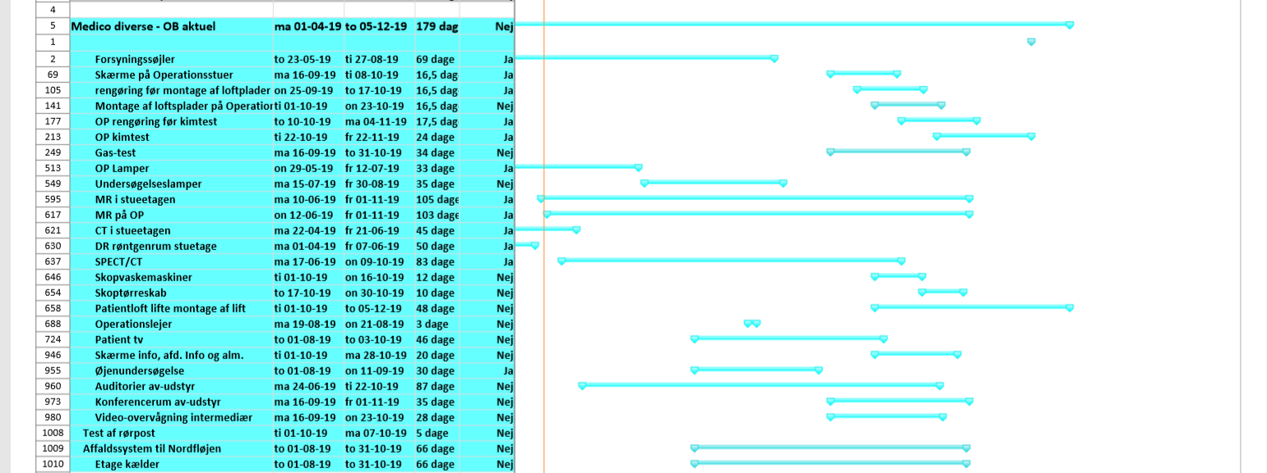
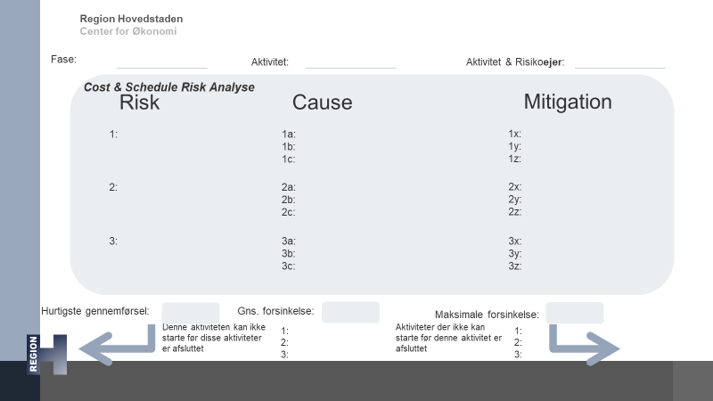
Notes:
Trine

Slide 8
Cases
Offshore Platform i Olie og Gas industrien (16 mia. kr.), Totalentreprise, Udførelsen
P-hus (80 mio. kr.), Totalentreprise, Udførelsen
Kontor renoveringsprojekt (40 mio. kr.), Storeentreprise, Udførelsen
Mastertidsplan aktiveringsperioden for Nordfløjen.
CIMT bygherre leverancer til Nordfløjen
Notes:
Trine

Slide 9
Erfaringer med brugen af afhængighedsanalyser –CSRA - , Det Nye Rigshospital
Der er en risiko for IMT leverancerne ikke bliver klar til ibrugtagningen, årsagen er at afhængigheder i udførslen ikke er kendte
Forebyggende handling: CSRA workshop it og medico leverancer til Nordfløjen
Tre delspor medico, it og byggeprojektets leverancer
  Risici blev identificeret og konkrete tiltag besluttet
  Konflikter til andre planer blev identificeret
  Synergier og effektiviseringer/ muligheder blev identificeret
Stort engagement blandt deltagerne
  Meget tvivl og usikkerhed blev erstattet af viden og indsigt og gensidig forståelse
>Nordfløjen
It og medicoleverancer
Byggeprojektet
Center for it & medico (CIMT)
Notes:
Trine

Slide 10
CSRA på it og medico leverancer til Nordfløjen
  CSRA workshop den 16. november 2018
  Primære formål at afdække afhængigheder på tværs af it, medico og byggeprojektets leverancer
  Praktiske forudsætninger for workshoppen
  tidsplaner er opdateret
  deltagerne har et et godt kendskab til leverancens processer
  tiden er reserveret og prioriteret hos alle deltagerne
Notes:
Trine

Slide 11
Erfaringerne fra CSRA workshoppen delprojekt IMT
  Identificeret afhængigheder hvor det var nødvendigt at planlægge på tværs af tidsplanerne fx rækkefølge på switche.
  Afdækket konsekvenserne af hvis en leverance bliver forsinket over i de andre deltidsplaner.
  Identificerede aktiviteter der skulle ind i en tidsplan
  Muligheder for synergier
  Et fælles projekt
  Risikoen for IMT leverancerne ikke bliver klar til ibrugtagningen, blev reduceret ved gennemførelsen af CSRA.
Notes:
Trine

Slide 12
CSRA på mastertidsplanen aktivering af Nordfløjen
HHvilke aktiviteter er afhængige er hinanden?
Notes:
Trine

Slide 13
Erfaringerne
  Afdækket konsekvenser af forsinkelser på enkelte aktiviteter over i de andre deltidsplaner
  Hvor meget kan vi tåle at en aktivitet bliver forsinket? Kaskade effekten
  Nye opgaver med scenarie analyse for kritiske leverancer fx depotopfyldning
  Fælles forståelse af mastertidsplanen
  Robust plan
Notes:
Trine

Slide 14
CSRA – skal vi bruge det noget mere?
CSRA er relativt ukendt i byggebranchen
  I mega-projekt industrier er det relativt velkendt
CSRA er risikostyring der kan tages helt ud i skurvognen og helt ned på det mest detaljeret niveau af projektet
Rigtig mange uønskede begivenheder er produktet af problemer på aktiviteter og uforudsete kaskadeeffekter
  CSRA øger robustheden af planen
Notes:
Jesper, Trine, Leise

Slide 15
Diskussion
Notes:
Jesper, Trine, Leise

